Slide 2
Обучение должно происходить там, где ученики проводят больше всего времени. А если учесть, что социальные сети пользуются большой популярностью среди учащихся, логично использовать их в качестве площадки для учебной работы.

Slide 3
Почему я выбрала ВК для дистанционного обучения:
В этой социальной сети зарегистрировано огромное количество школьников;
«Вконтакте» есть сервис «Группы». Была создана группа по русскому языку и литературе для моих учеников;
Легко и быстро можно выложить информацию.

Slide 4
Этапы урока
Организационный момент (2 мин.)
Проверка домашнего задания (5 мин)
Изучение нового материала (6 мин)
4. Закрепление изученного материала (13 мин)
5. Поведение итогов, вывод (3 мин)
6. Домашняя работа (1 мин)

Slide 5
Организационный момент
1. приветствие, мотивация, перекличка

Slide 6
Домашняя работа

Slide 7
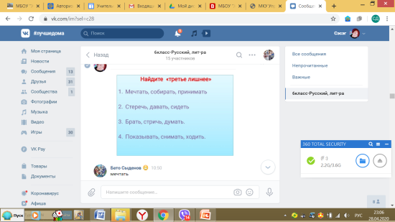
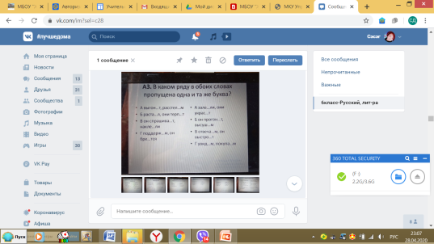
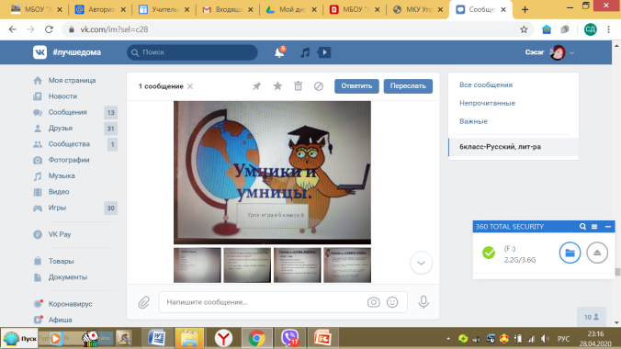
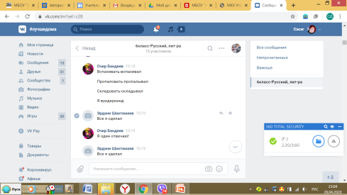
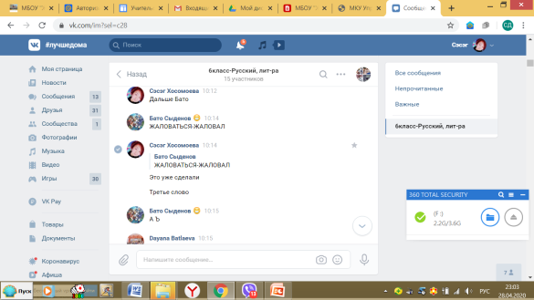
Изучение нового материала
Презентация
Текст
Видео
Фото
Голосовое сообщение
Сообщение

Slide 8
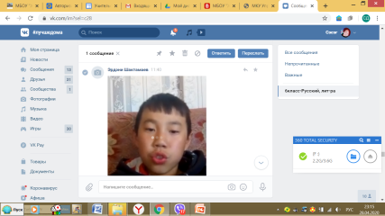
Закрепление изученного на уроке
Самостоятельная работа по учебнику
Просмотр видео- лекций (ссылка на материал)
Работа по мультимедийным материалам
Выполнение интерактивных заданий

Slide 9
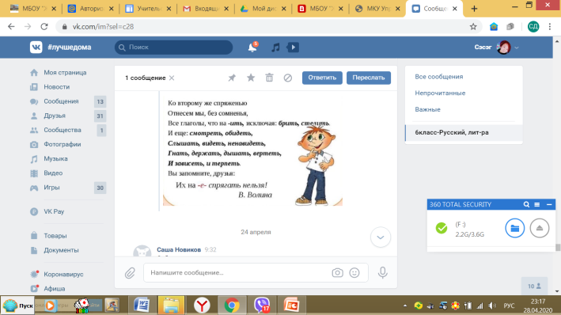
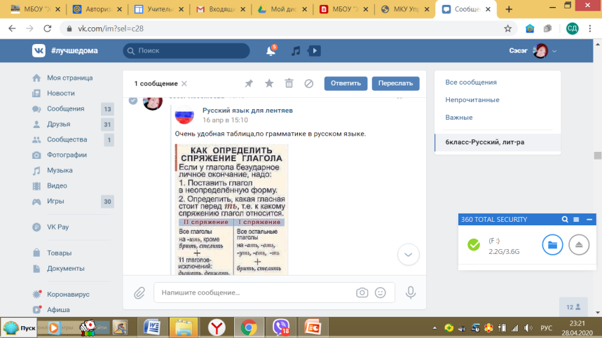
Подведение итого
Вопрос-ответ
Мини тест
Контроль

Slide 10
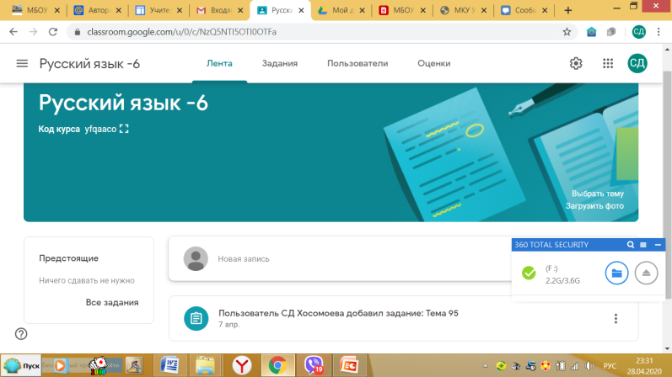
Домашняя работа
По учебнику
На сайте Решу ВПР
GoogleКласс

Slide 11
В группе удобно выкладывать ссылки на конкурсы и различную литературу.
Из всего вышесказанного можно сделать вывод о том, что дистанционное обучение через социальную сеть в контакте имеет место быть, потому что наши современные дети основное время проводят в сети, так мы становимся ближе.

